Slide 1

世界動物介紹
資料來源：泰鴻

Slide 2

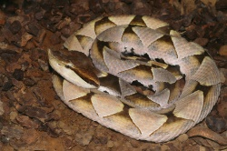
百步蛇
晨昏活動、夜行性。
有劇毒。
體型粗胖，頭寬大呈三角形與頸部明顯區分
頭背部黑褐色，身體為淡褐色，體側有深褐色或黑褐色三角形斑紋，腹部為黃白色。

Slide 3

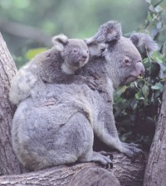
無尾熊
屬於夜行性動物，白天大部分的時間是在睡眠和休息
屬樹棲動物，除非要移居、繁殖、覓食等狀況，其餘時間均在樹上。

Slide 4

資料來源
http://newweb.zoo.gov.tw/Pager/Show/ZooData_Index_Show.aspx?Animal_ID=199
http://newweb.zoo.gov.tw/Pager/Show/ZooData_Index_Show.aspx?Animal_ID=283

